Slide 1

Secretaria de Salud y
Protección Social

Slide 2
MAITE
Construcción de un relato que le de sentido al modelo
Jaime H Varela londoño
Contratista
Apoyo a la gestión

Slide 3
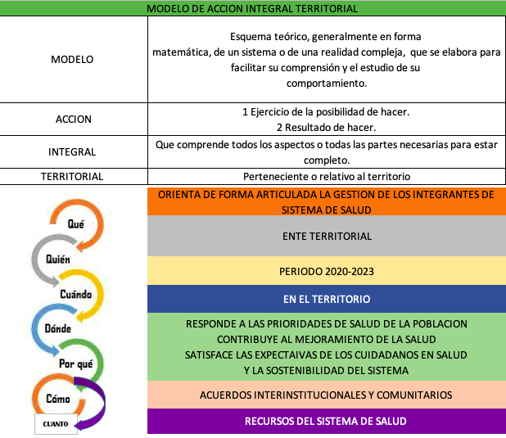
MODELO DE
ACCION
INTEGRAL
TERRITORIAL

Slide 4
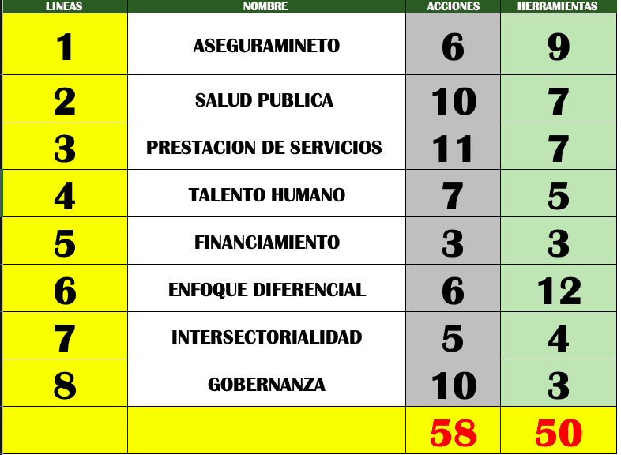
Los # de
MAITE
8
Líneas
58
Acciones
50
Herramientas

Slide 5
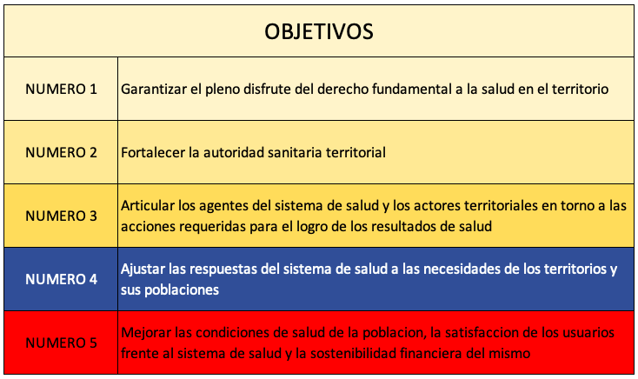
Los
5 Objetivos de
MAITE

Slide 6
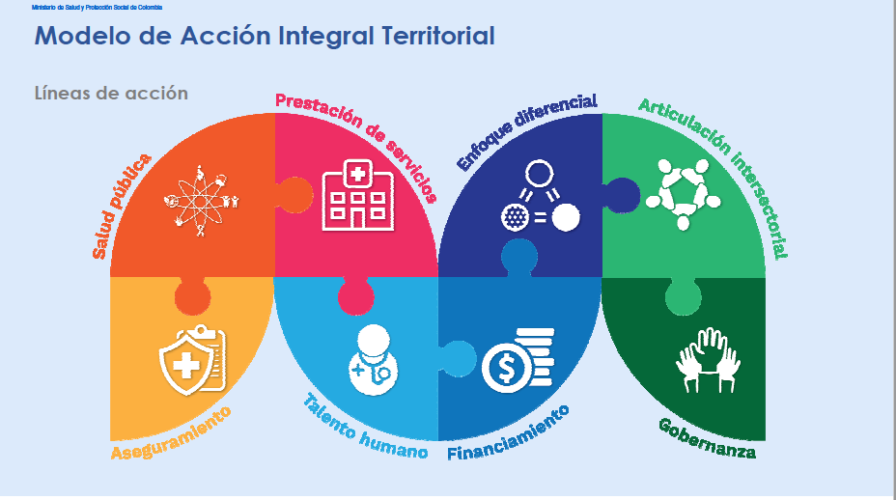
Las
8
líneas
de
MAITE

Slide 7
Construir un relato de sentido
La idea es que cada uno de nosotros podamos construir un relato lógico con las 8 líneas de MAITE que nos permita recordarlas
Prestación de servicios de salud
Salud publica
Enfoque diferencial
Gobernanza
Aseguramiento
Talento humano
Financiamiento
Intersectorialidad

Slide 8
Un ejemplo
  Con un como estrategia de y garantizando el
  lograremos la con un
  capacitado y comprometido, sin problemas de y activa
  asegurando la del sistema de salud
Enfoque diferencial
Salud publica
Aseguramiento
Prestación de servicios de salud
Talento humano
Financiamiento
Intersectorialidad
Gobernanza

Slide 9
Notas finales
Presentación con fines de divulgación interna, para la secretaria de salud del municipio de Itagüí.
Todos aprendemos de manera distinta. Los aprendizajes por asociación han sido reportados de manera particular por Pavlov.
El uso de la construcción de un relato de sentido es solo una nemotecnia.
Agradecemos comentarios, aportes , correcciones al correo jaimehvarela4@gmail.com o al whatsApp 3137433871
Comparto https://youtu.be/3jB3UZ2pVt4 video sobre el cerebro de los hombres y las mujeres. Simpático. 11 minutos.

Slide 10

Ciudad de oportunidades
Que oportunidades promueve
MAITE ?

Slide 11


